Slide 1
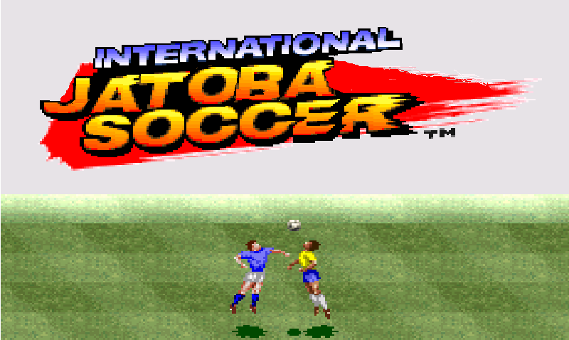
SISTEMAS MULTIAGENTES
Equipe:
Andersson N. M. Pinheiro
Carlos H. M. S. Timóteo
Diego A. Araújo
Edinaldo J. C. A. Santos
Elliackin M. N. Figueiredo
Rafael P. Gomes

Slide 2
Compromisso
Agentes
Sistemas Multi-Agentes
Interação e Modos de Interação
Comunicação
Jatobá Soccer Club

Slide 3
Agentes
Chamamos de agente, qualquer entidade, dedicada a um propósito específico, que possua as capacidades de perceber o ambiente em que está inserido, por meio de sensores, e de agir sobre este ambiente, por meio de atuadores.

Slide 4
Agentes Inteligentes
Podemos considerar que um agente é inteligente, se ele for capaz de tomar atitudes de forma autônoma e flexível, inclusive:
  reatividade: Agentes Inteligentes são capazes de perceber o ambiente, e responder com uma ação de acordo com a mudança no ambiente a fim de cumprir seu objetivo;
  pró-atividade: Agentes Inteligentes são capazes de apresentar um comportamento orientado ao objetivo que deve ser cumprido;
  habilidade social: Agentes Inteligentes são capazes de interagir com outros agentes (e possivelmente agentes humanos) na intenção de cumprir seus objetivos.

Slide 5
Sistemas Multi-Agentes (SMA)‏
O que ganhamos quando temos vários agentes trabalhando juntos?

Slide 6
Sistemas Multi-Agentes (SMA)‏
Um Sistema Multi-Agentes é uma rede fracamente acoplada de entidades capazes de resolver problemas que trabalham juntos para encontrar soluções de problemas que estão além das capacidades ou conhecimento que cada entidade poderia possuir sozinha.

Slide 7
Características dos SMA’s
As características dos SMA’s são:
  cada agente possui informações incompletas ou poucas capacidades para a solução de problema;
  não há um controle global do sistema;
  os dados são descentralizados;
  a computação é assíncrona

Slide 8
Interação entre os Agentes
Uma capacidade importante dos agentes é a interação, ou seja, os agentes vão interagir periodicamente para compartilhar informações e realizar tarefas para executar seus objetivos.

Slide 9
Exemplos dos modos de interação
Agentes Independentes: quando interações não são realizadas;
Colaboração Simples: quando os objetivos são compatíveis, possuem os recursos suficientes, mas, habilidades insuficientes; ex: compartilhamento de informações e/ou conhecimento;
Obstrução: objetivos são incompatíveis, recursos insuficientes e habilidades suficientes; ex: quando um agente tenta realizar sua tarefas de um outro modo – chamadas por técnicas especiais para a coordenação entre agentes.
Competição individual pura: Objetivos incompatíveis, recursos e habilidades suficientes; quando não há conflito pelos recursos e o melhor “competidor vence”;
Competição coletiva pura: Objetivos incompatíveis, recursos suficientes e habilidades insuficientes; os agentes estão organizados em forma de times para competir contra os outros times;
Conflito Individual/coletivo por recursos: Objetivos incompatíveis, recursos e habilidades insuficientes;

Slide 10
Comunicação entre agentes
A comunicação entre agentes é uma das interações essenciais no sistema
Essa habilidade dos agentes de se comunicar é parte percepção (o recebimento de mensagens) e parte ação (o envio de mensagens).

Slide 11
Compromisso
Jatobá Soccer Club
  Aspectos Importantes
  Problemática
  Principais Requisitos do Sistema
  Arquitetura do Sistema
  O Agente
  O Jogo
  Outras Experiências

Slide 12
Aspectos Importantes
Motivação:
  Alta imprevisibilidade do resultado de uma partida;
  A influência da comunicação interna para que o objetivo comum dos jogadores seja alcançado;
  A dinâmica do comportamento de um jogador no time.
Idéia:
  SE: Cada jogador é um agente inteligente;
  Comunicação com outros agentes de forma autônoma;
  Não tem todas as informações do ambiente;
  ENTÃO: Necessita Comunicação & Cooperação!!!

Slide 13
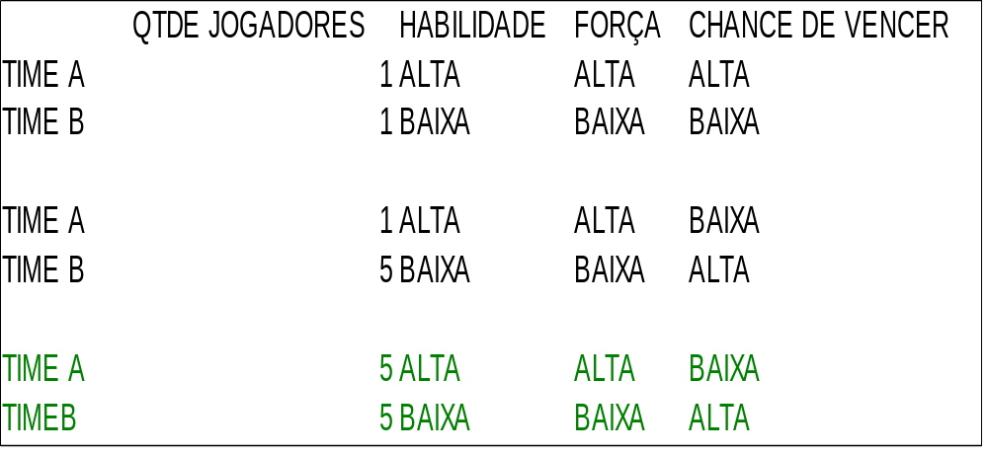
Problemática
Cenários:
Casos Interessantes

Slide 14
Principais Requisitos do Sistema
O agente deve ser capaz de aprender;
O agente pode se comunicar com os jogadores do seu time;
Um agente é idêntico ao outro;
O agente pode ignorar a comunicação com outro agente;
O jogo será com 2 times de 5 jogadores e sem goleiros;
Os jogadores são independentes e podem cooperar entre si;
O objetivo comum dos agentes de um time é fazer gol;
Haverá disputa de bola entre jogadores do mesmo time e de times adversários.

Slide 15
Arquitetura do Sistema
Divisão em 2 módulos:
  Agente + Jogo
O Agente implementa a técnica de Lógica Fuzzy
  Vantagens (Leis) e Desvantagens (Aprendizado)‏
O Jogo será implementado com o auxílio do framework JGame
  Vantagens (Atualização das telas e cálculo das distâncias) e Desvantagens (Ordem de movimentação)
Regras: Comunicação e Disputa de bola...

Slide 16
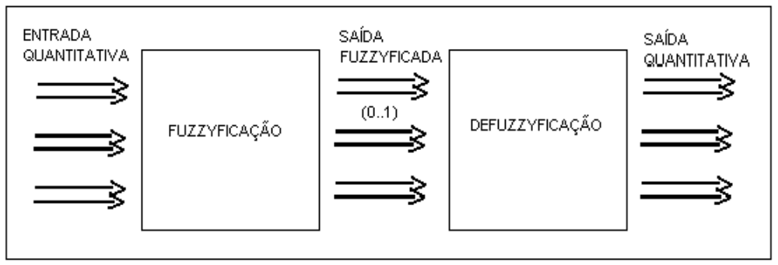
O Agente
Lógica Fuzzy
Funcionamento Geral da Lógica Fuzzy

Slide 17
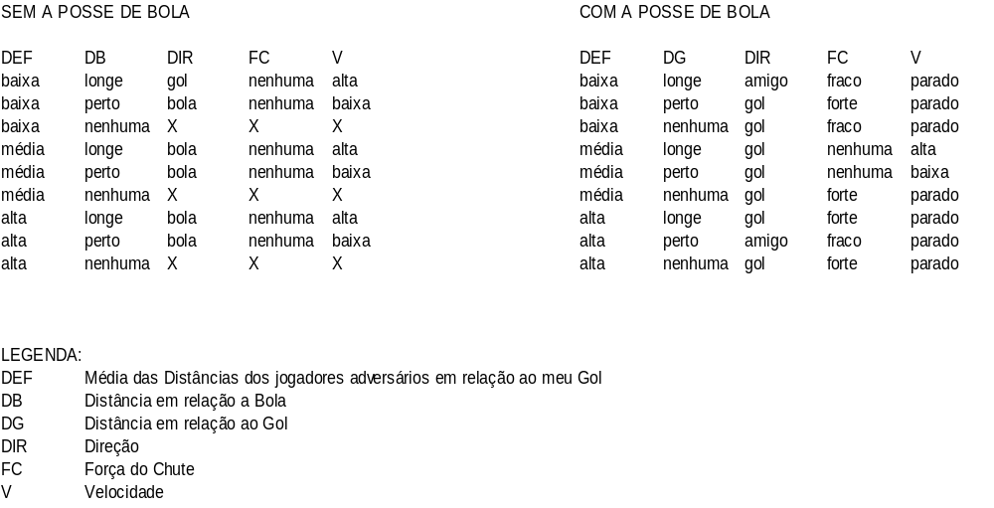
O Agente
Regras do Agente

Slide 18
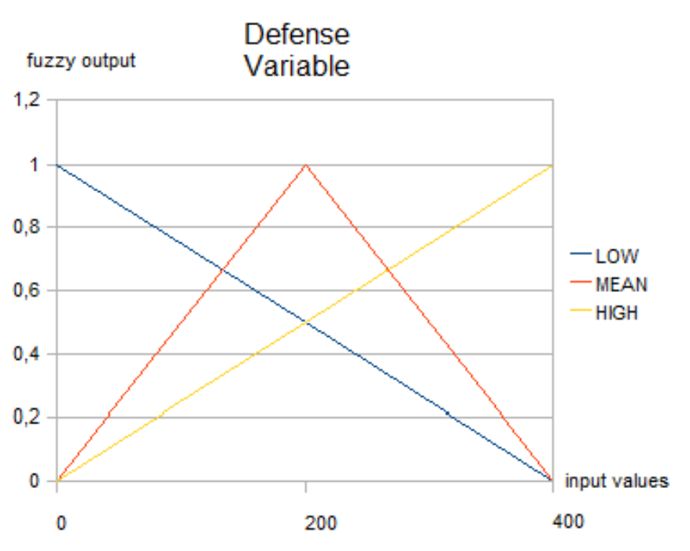
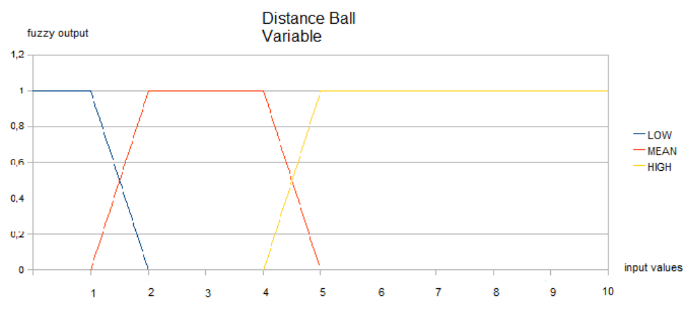
O Agente
Funções de Pertinência dos
Conjuntos

Slide 19
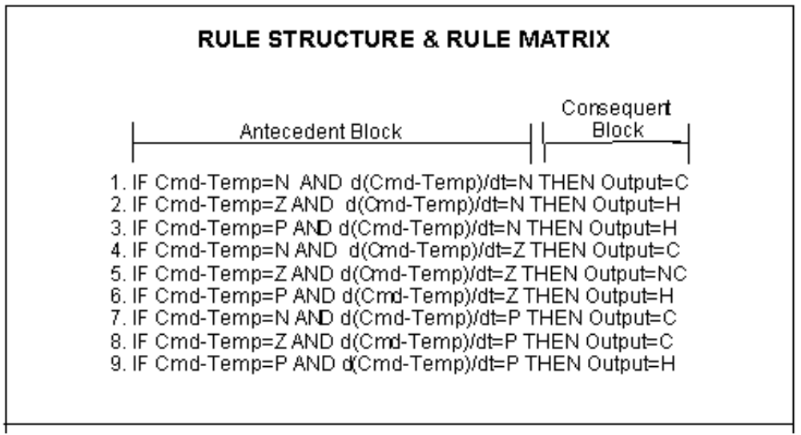
O Agente
IF DF=HIGH DB=NONE DG=NEAR THEN V=STOPED F=WEAK
IF DF=MEAN DB=NEAR DG=FAR THEN V=LOW F=NONE
IF DF=LOW DB=NONE DG=FAR THEN V=STOPED F=WEAK

Slide 20
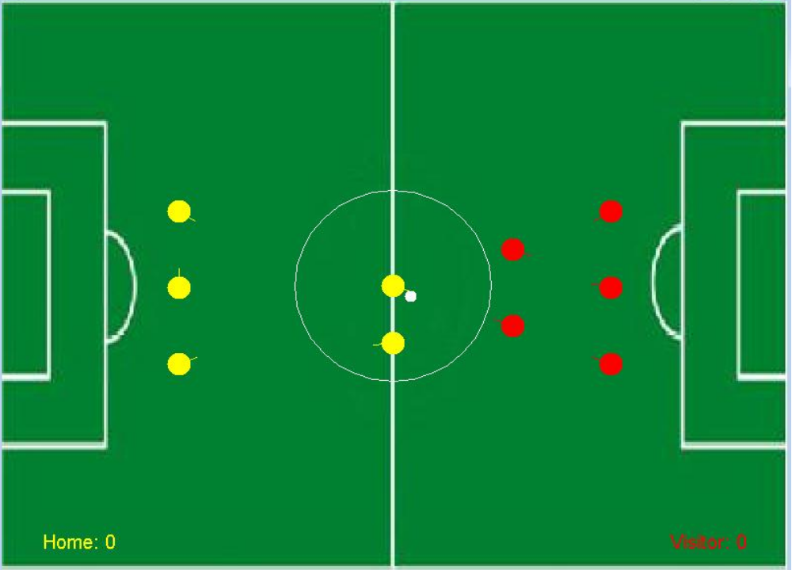
O Jogo

Slide 21
Outras Experiências
Robocup 2009
http://www.robocup2009.org/

Slide 22
FIM

